Slide 1

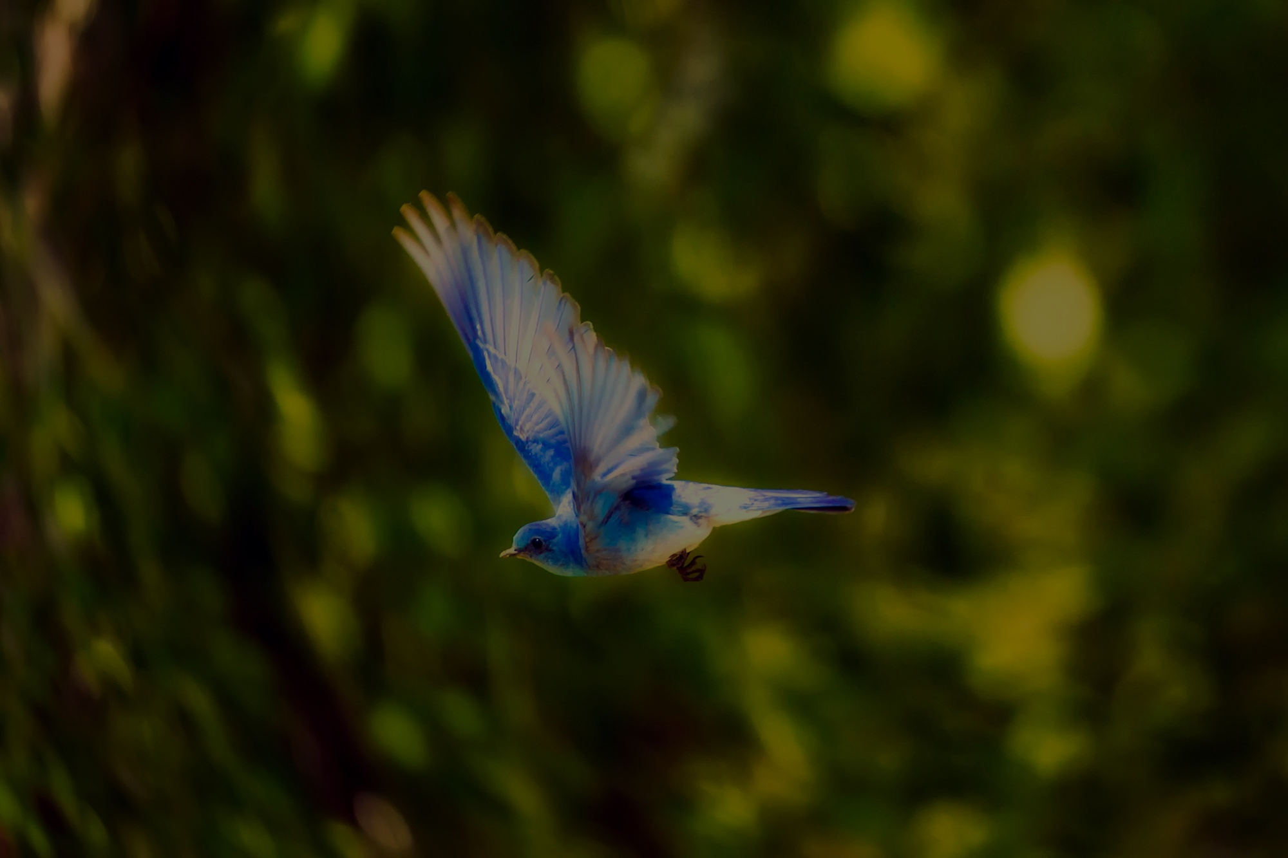


SONS DE OISEAUX
CLASSIFICATION

Slide 2
SOMMAIRE
02
1
Problématique
2
PyTorch
3
TensorFlow
4
Demo
5
Conclusion

Slide 3
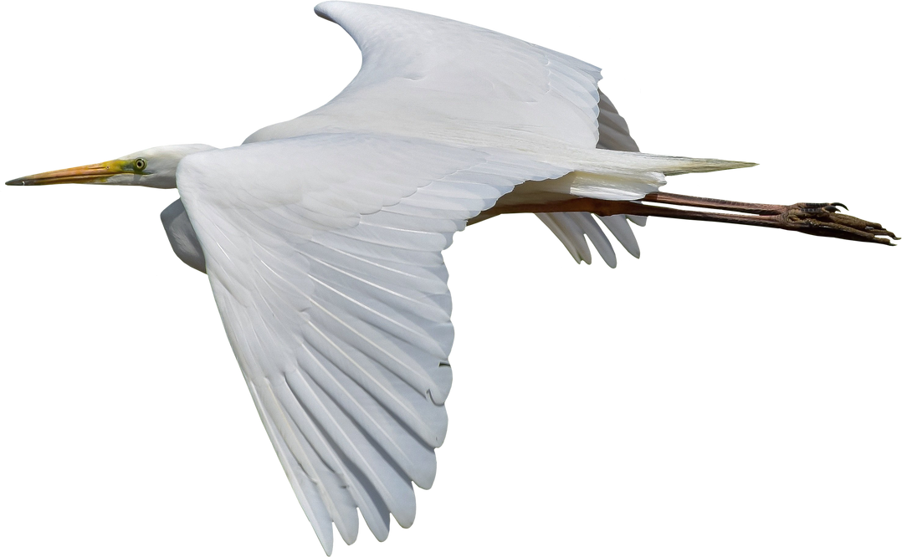

03
PROB
LÉMATIQUE
Comment développer un système intelligent capable d’identifier avec précision les espèces d’oiseaux à partir d’enregistrements audio, malgré la diversité des sons, les variations de qualité d’enregistrement et les interférences sonores de l’environnement naturel ?

Slide 4

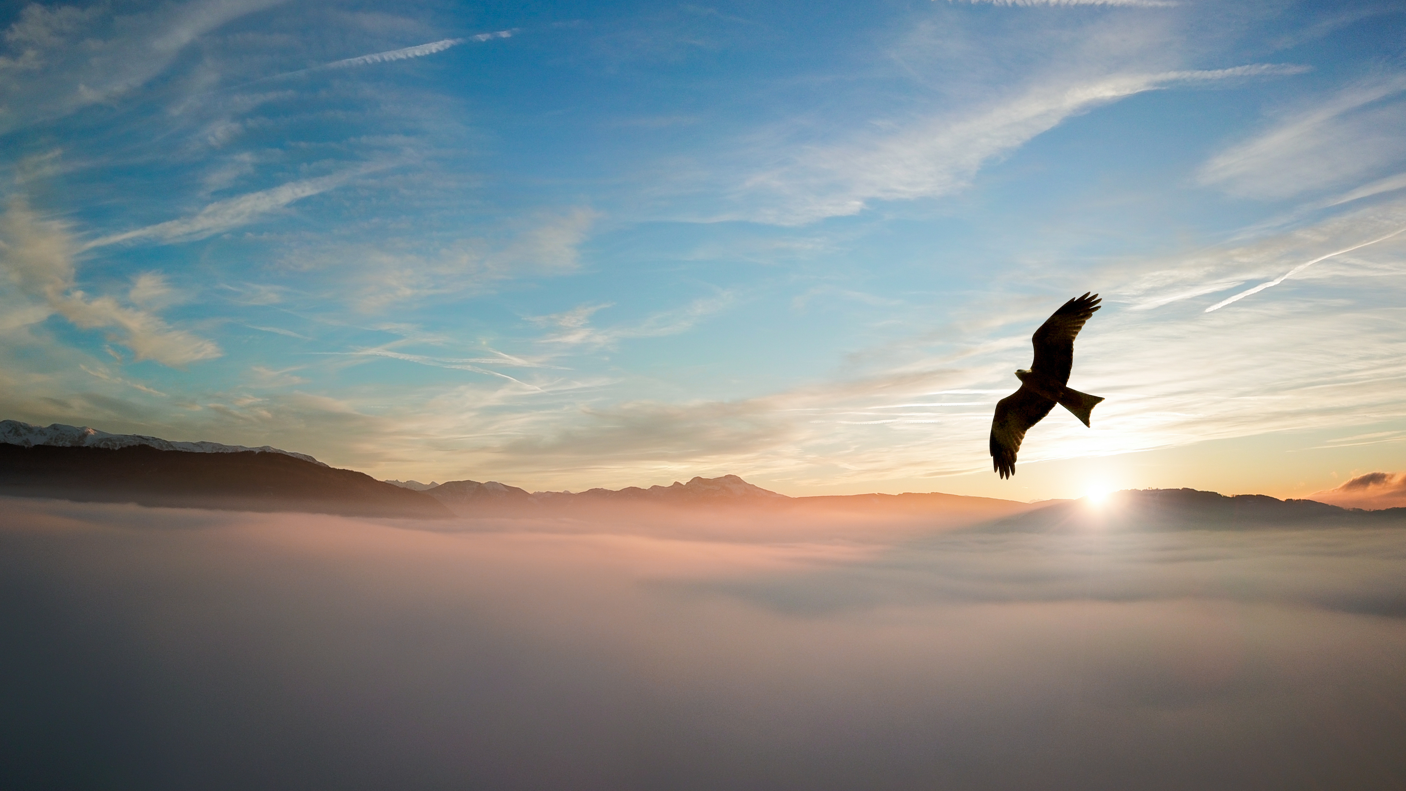
PYTORCH
Nous avons utilisé PyTorch pour entraîner notre modèle de classification de sons d'oiseaux, avec une architecture CNN avancée intégrant des blocs résiduels et des mécanismes d'attention, tout en optimisant les hyperparamètres via Optuna et en implémentant diverses techniques d'augmentation de données comme le mixup et les transformations spectrales pour améliorer la robustesse et la précision du classificateur.
04

Slide 5
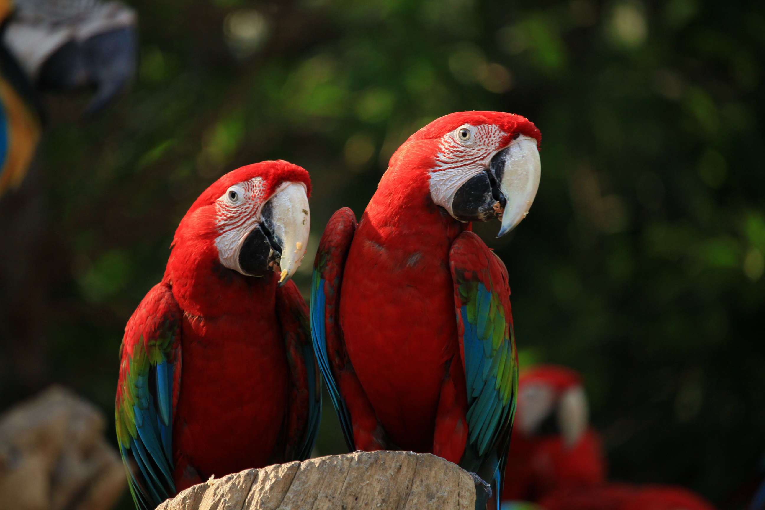
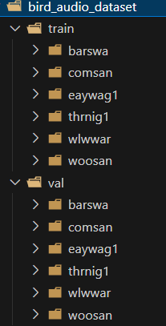
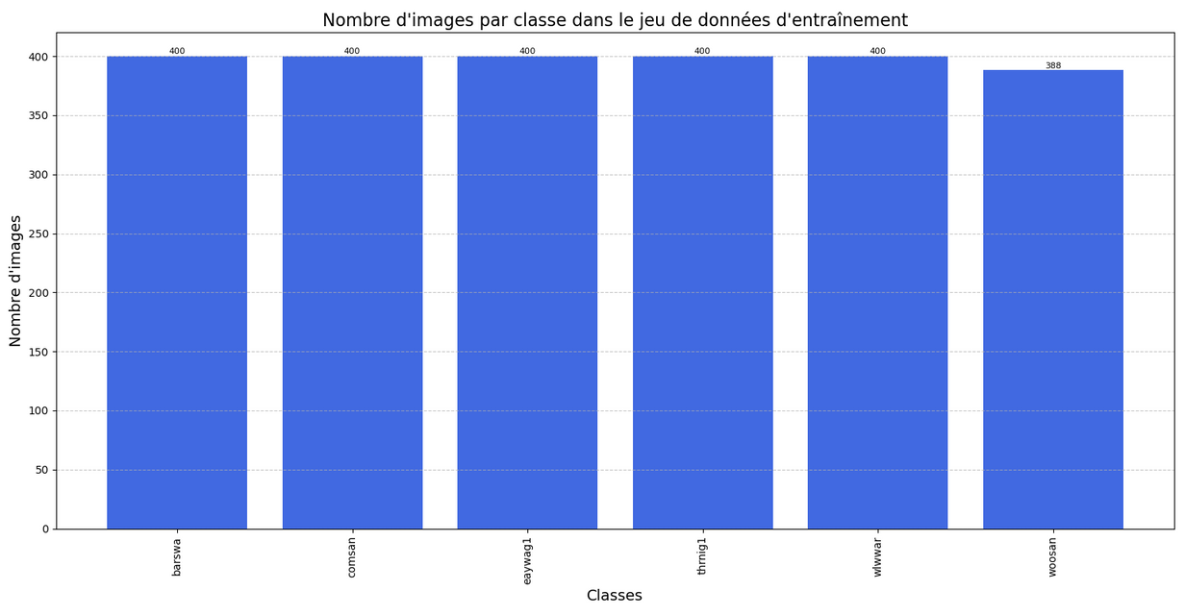
05
PRÉPARATION DES DONNÉES
Pour notre projet de sons d'oiseaux, nous avons divisé nos données audio en 80% pour l'entraînement et 20% pour les tests. Nous avons classé les fichiers par espèce dans des dossiers séparés. Cette organisation simple nous a permis de développer un système capable de reconnaître efficacement les chants d'oiseaux.

Slide 6
TECHNIQUE D’AUGMENTATION
06
Ajout de bruit contrôlé
Augmentations spectrales
Ajout de bruit: Introduction de bruit blanc avec
un SNR (rapport signal/bruit)
Technique inspirée du traitement de la parole qui applique:
Masquage fréquentiel: Occulte des bandes de fréquences aléatoires (jusqu'à 10 fréquences Mel)
Masquage temporel: Occulte des segments temporels aléatoires (jusqu'à 20 trames)
Mixup
Crée de nouveaux exemples d'entraînement en mélangeant linéairement deux échantillons et leurs étiquettes
03

Slide 7
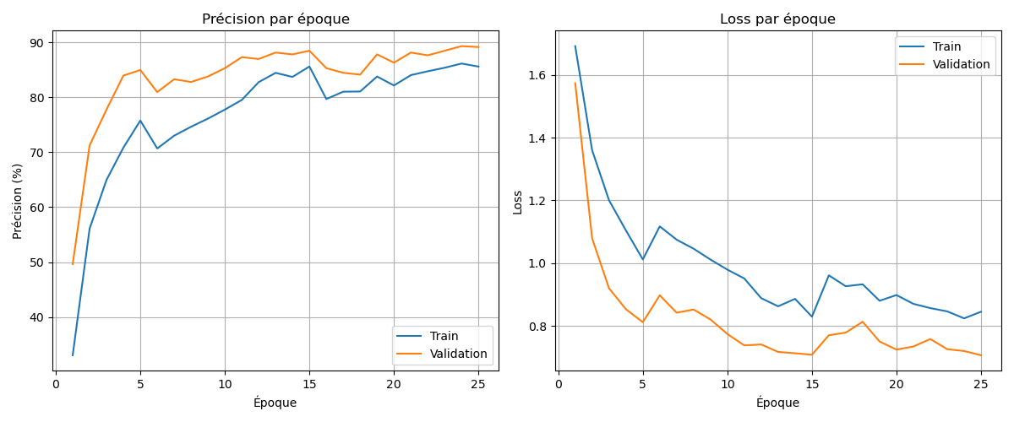
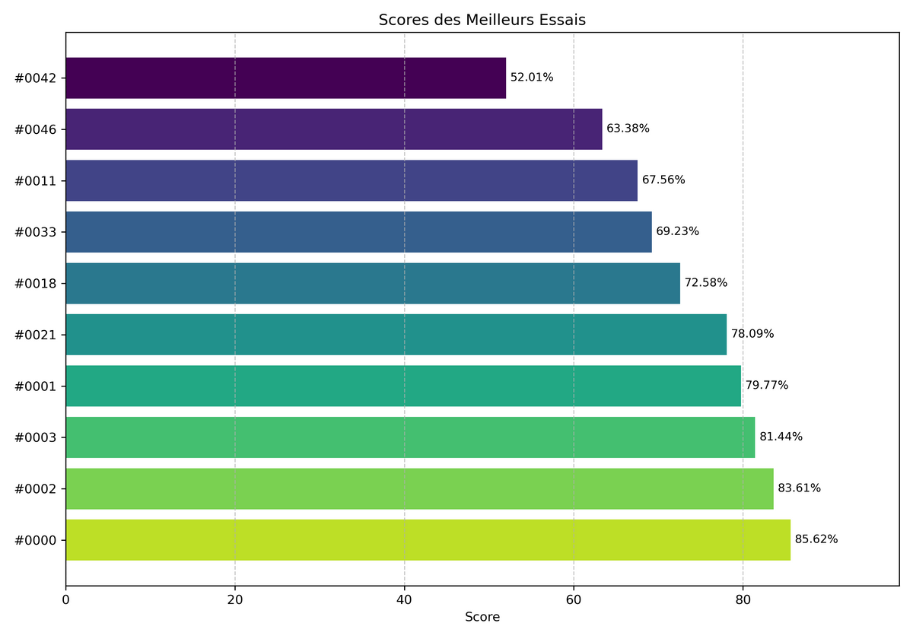
07
ENTRAÎNEMENT DU MODÈLE
Nous avons optimisé notre modèle avec Optuna, un outil qui a testé automatiquement 30 combinaisons différentes d'hyperparamètres (taux d'apprentissage, taille des lots, filtres). Cette approche systématique a identifié la meilleure configuration et significativement amélioré les performances sans réglage manuel.

Slide 8
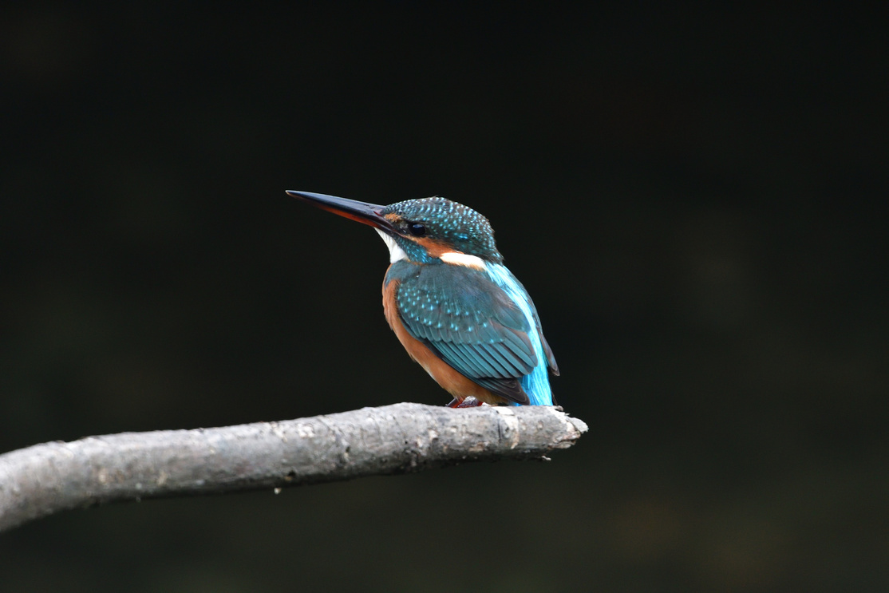
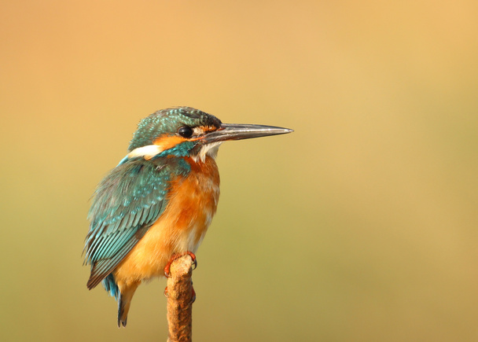
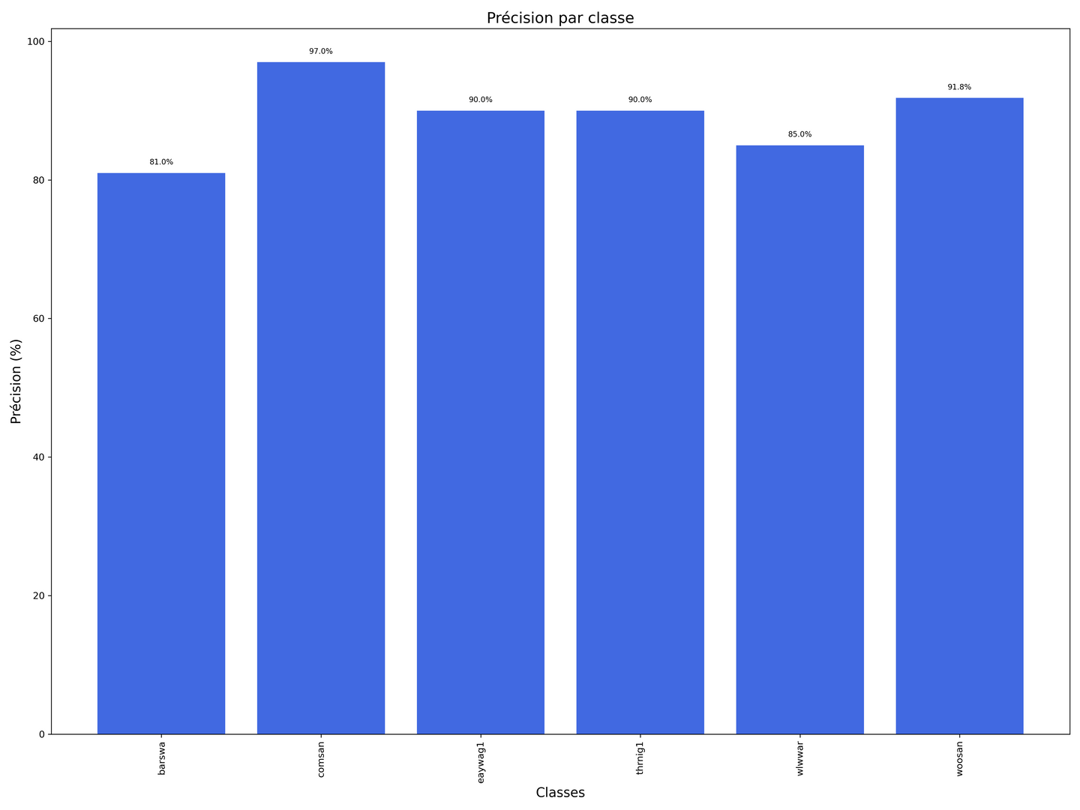
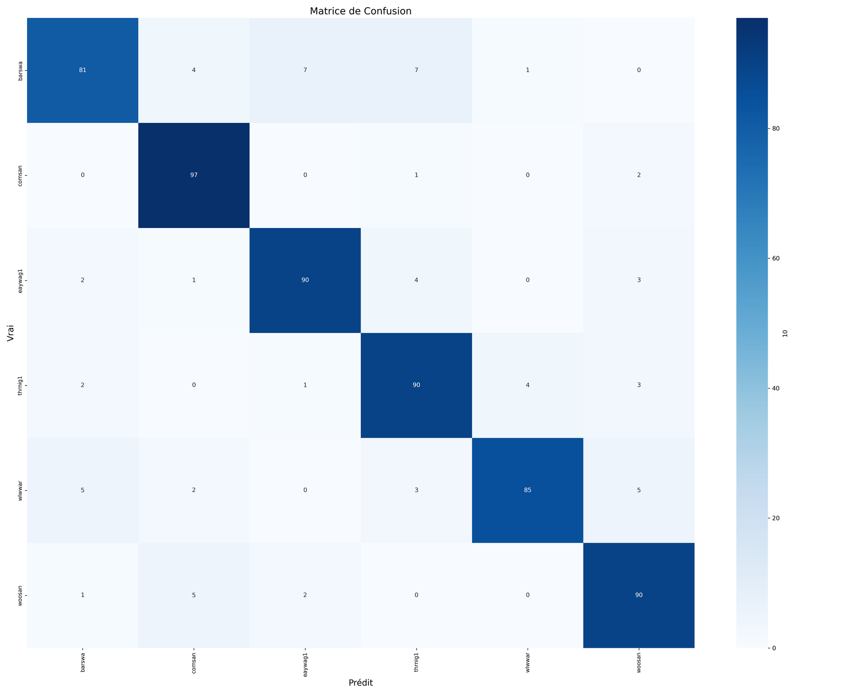

08
ÉVALUATION DU MODÈLE
évaluation sur un enssemblede de test
89%
matrice de confusion

Slide 9
TENSORFLOW
Nous utilison TensorFlow et Keras pour classer des sons d’oiseaux via un CNN optimisé basé sur des spectrogrammes Mel. Il intègre des techniques de régularisation, d’augmentation de données et d’entraînement en précision mixte. L’ensemble est déployé dans une application avec interface graphique pour l’analyse par lot et la visualisation des prédictions.
09
08

Slide 10
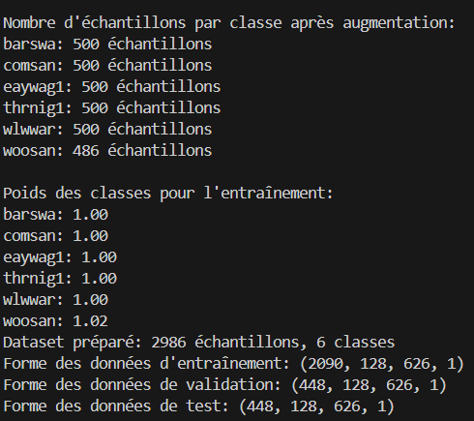
10
PRÉPARATION DES DONNÉES
Pour classer les sons d’oiseaux, nous avons structuré les données par espèce et appliqué une division stratifiée (70/15/15) avec sklearn pour garantir un bon équilibre des classes, en assurant la reproductibilité. La normalisation des spectrogrammes et l’utilisation de class_weights ont renforcé la robustesse du modèle face aux déséquilibres et à la variabilité des enregistrements.

Slide 11
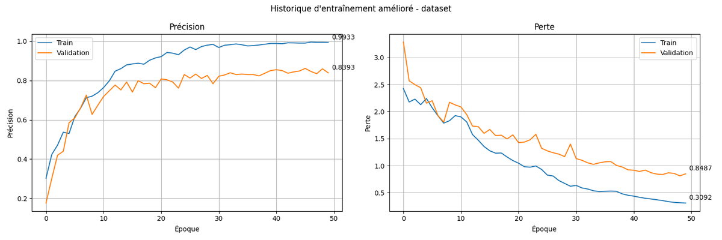
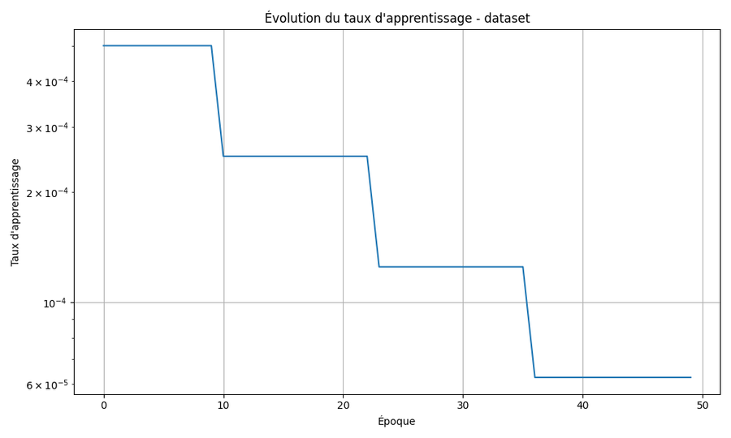
11
ENTRAÎNEMENT DU MODÈLE
Nous avons optimisé notre CNN en combinant entraînement en précision mixte, gestion dynamique de la mémoire GPU et réglage fin des hyperparamètres. Cela inclut une régularisation L2 calibrée, une réduction adaptative du taux d’apprentissage (ReduceLROnPlateau) et une architecture incrémentale avec augmentation progressive des filtres et des couches denses pour améliorer la performance tout en maîtrisant les ressources.

Slide 12
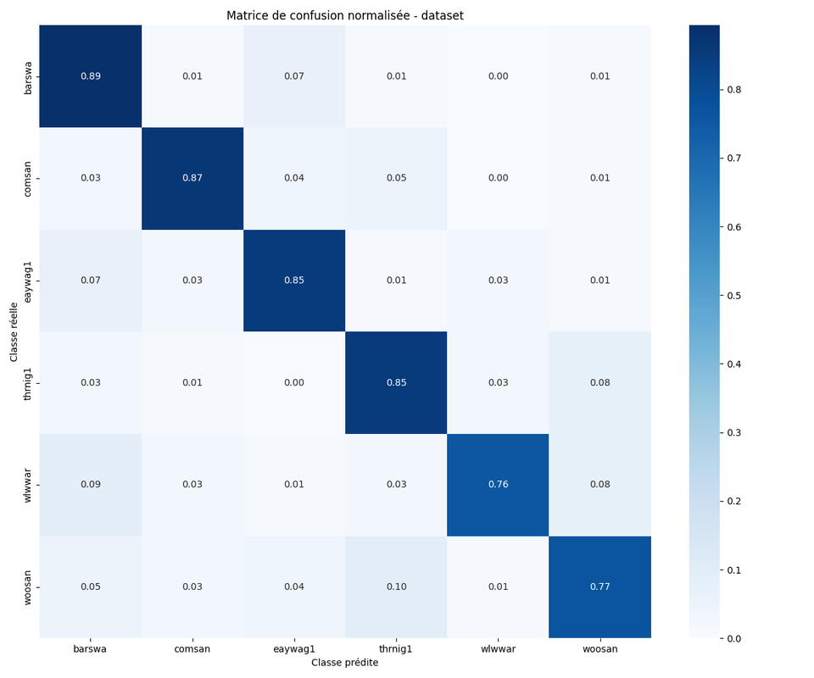
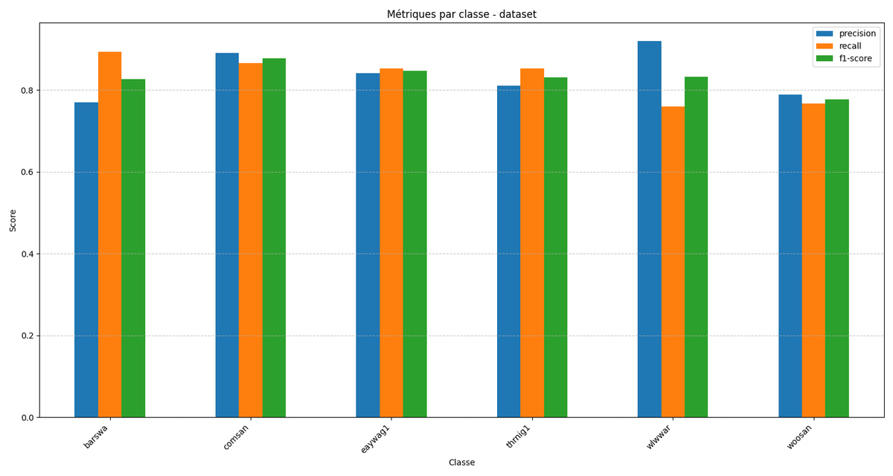
12
ÉVALUATION DU MODÈLE
Class Métric ensemblede de test
83%
matrice de confusion

Slide 13

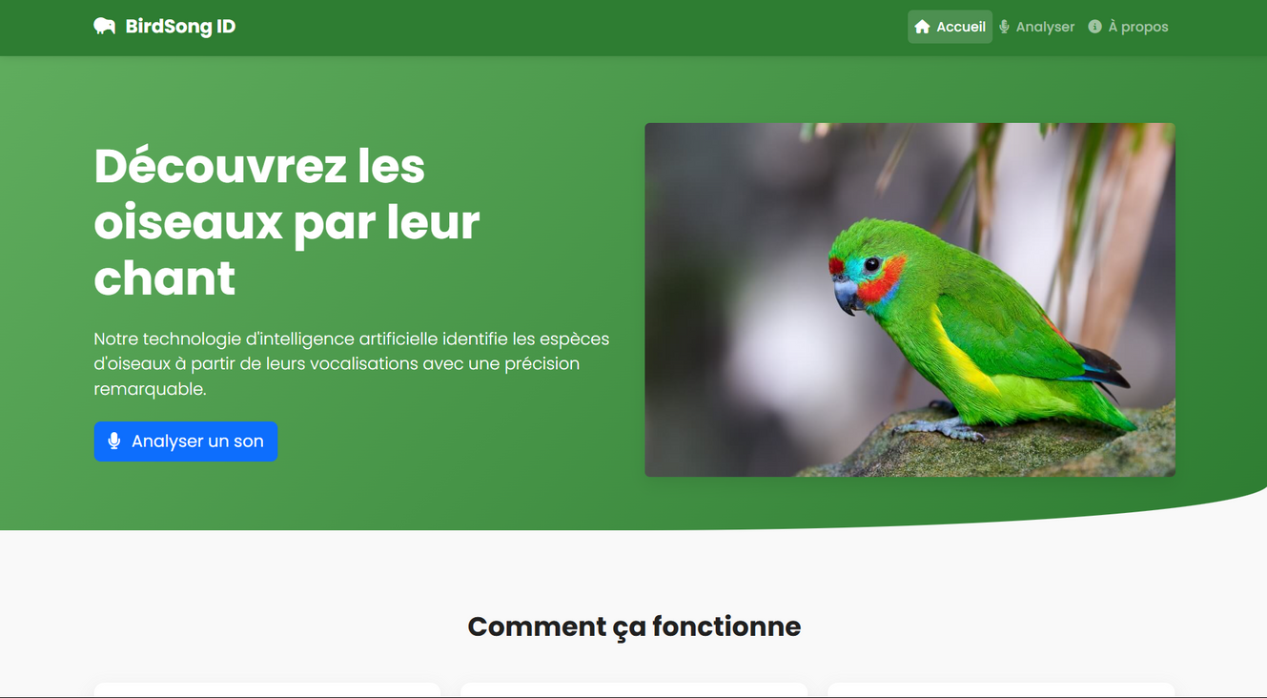
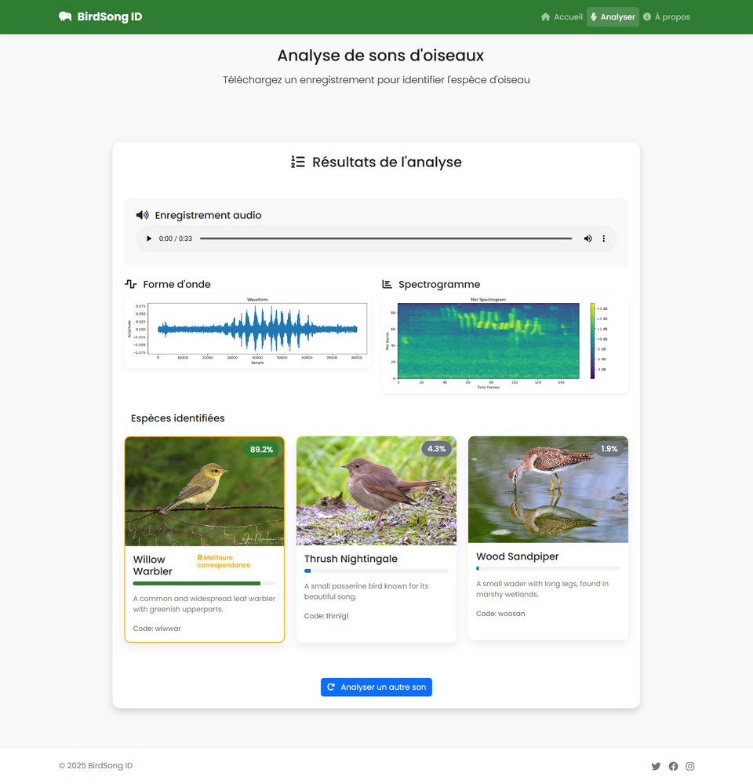
13
DEMO

Slide 14
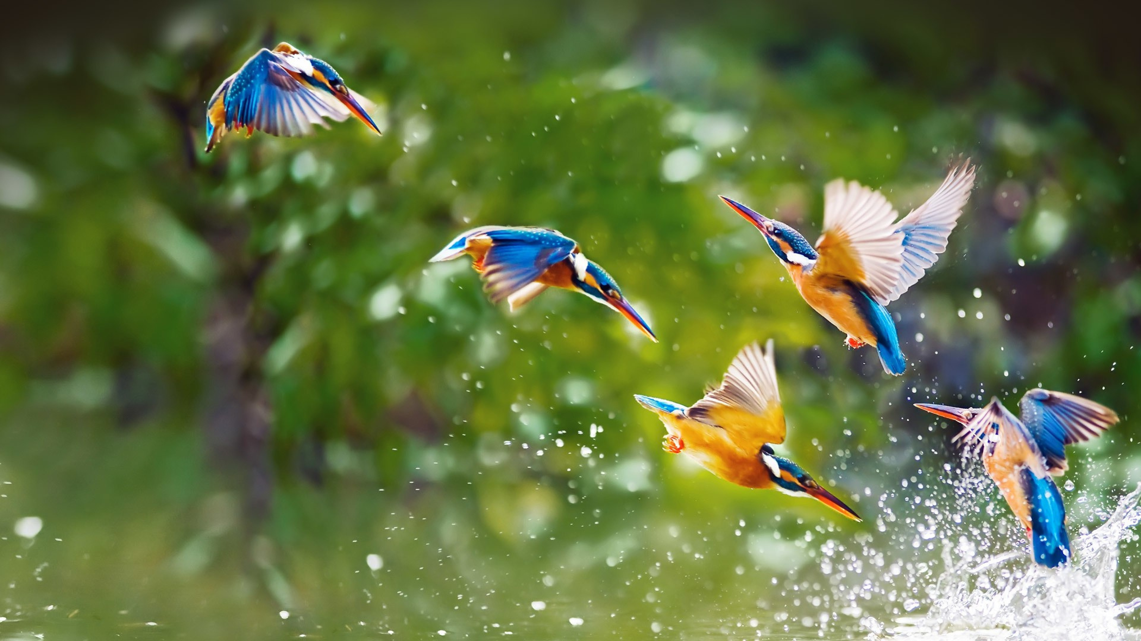
14
CONCLUSION
En résumé, notre projet montre comment l’intelligence artificielle peut être mise au service de la biodiversité, en permettant une identification rapide et précise des chants d’oiseaux. Grâce à des techniques avancées d’apprentissage profond et à une préparation soignée des données, nous avons développé un outil performant qui contribue à la connaissance et à la protection des espèces. Merci pour votre attention, et n’oublions pas de célébrer et préserver la richesse de notre patrimoine naturel.
ENGAGE

Slide 15
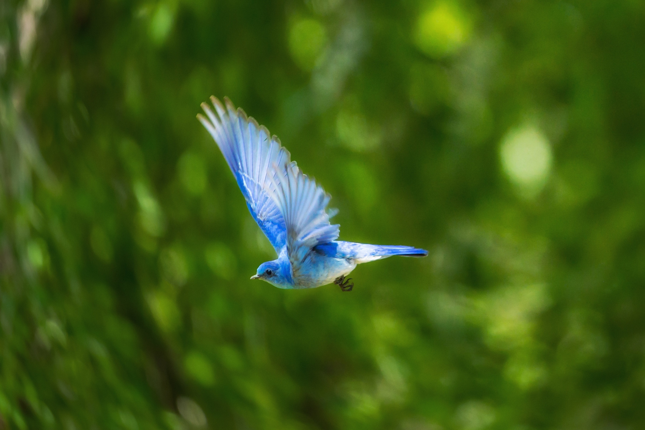

09
MERCI

